Slide 1
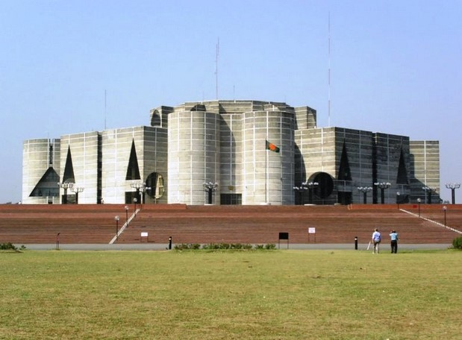
সবাইকে স্বাগতম
জাতীয় সংসদ ভবন

Slide 2
শিক্ষক পরিচিতি
আ,ও,ম ফারুক হোসাইন
সুপার
বড়ারোগা হাট সি,উ,ই দাখিল মাদরাসা
সীতাকুন্ড,চট্টগ্রাম ।
মোবাইলঃ-০১৮১৮৪৩৩৪৮৬
ই-মেইলঃ-aomfaruk11177@gmail.com

Slide 3
পাঠ পরিচিতি
বিষয়ঃ ইসলামের ইতিহাস
দাখিল নবম/দশম শ্রেণি
হযরত ওমর (রাঃ)

Slide 4
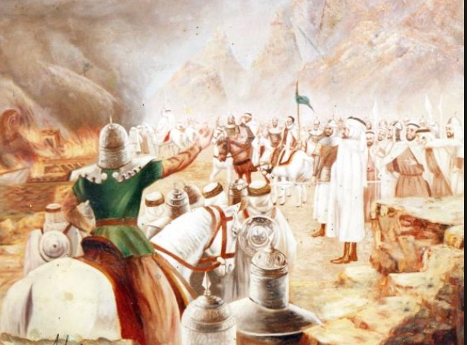
যুদ্ধের ময়দান

Slide 5
আজকের পাঠ
ইসলামের দ্বিতীয় খলিফা
হযরত ওমর (রাঃ)
(৬৩৪ খ্রীঃ – ৬৪৪ খ্রীঃ)

Slide 6
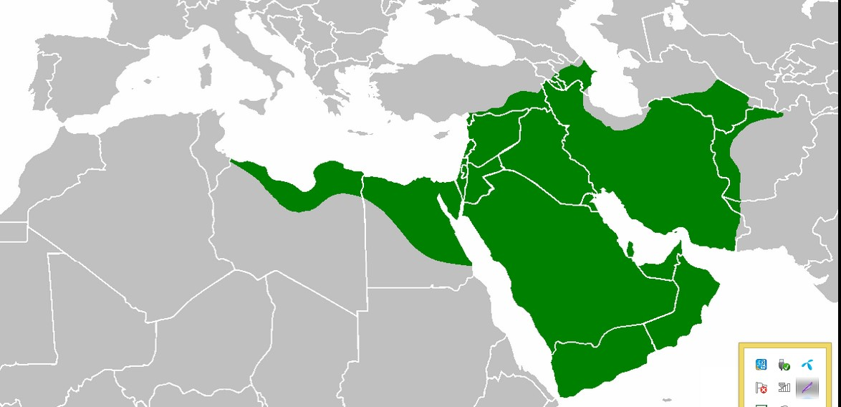
হযরত ওমর (রাঃ)- এর শাসনামলে মুসলিম সাম্রাজ্যের সীমানা

Slide 7
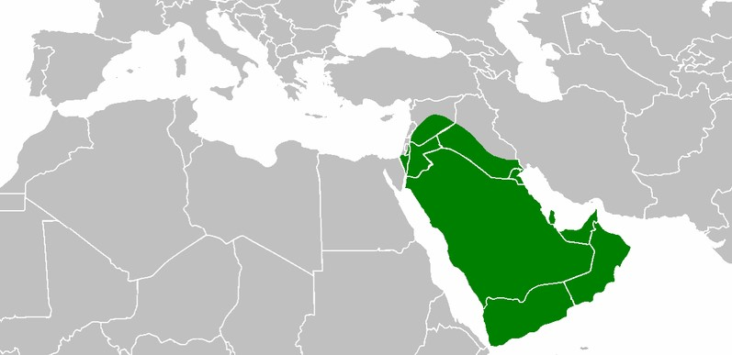
মানচিত্রে কি দেখা যাচ্ছে তা চিন্তা কর
রোমান সাম্রাজ্য
পারস্য সাম্রাজ্য
মিশর

Slide 8
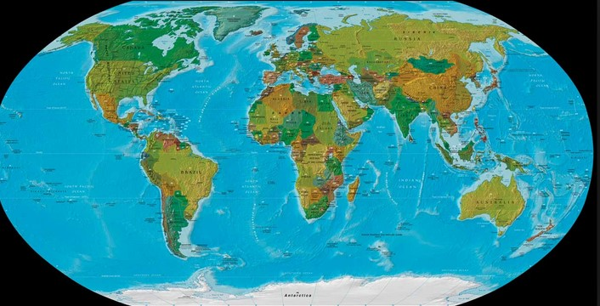
হযরত ওমর (রাঃ) প্রায় অর্ধ পৃথিবীর শাসনকর্তা ছিলেন হযরত

Slide 9
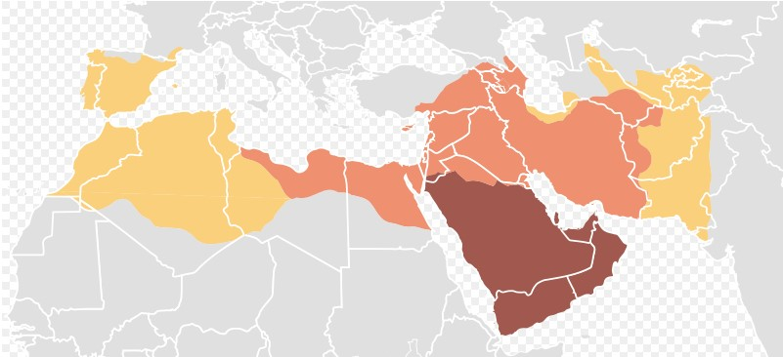
হযরত ওমর (রাঃ)- এর প্রাদেশিক শাসন ব্যাবস্থা
মাকরান
সিজিস্থান
আজারবাইজান
আল-জাজিরা
খোরাসান
প্যালেস্টাইন
কুফা
ফারস
সিরিয়া
কিরমান
মিশর
বসরা
মদিনা
মক্কা

Slide 10
শিখন ফল
এই পাঠ শেষে শিক্ষার্থীরা-
# হযরত ওমর (রাঃ)- এর জন্ম ও প্রাথমীক জীবন সম্পর্কে বলতে পারবে।
# হযরত ওমর (রাঃ)- এর রাজ্য বিস্তার বর্ণনা করতে পারবে।
# হযরত ওমর (রাঃ)- এর শাসন ব্যবস্তা নিয়ে আলোচনা করতে পারবে।

Slide 11
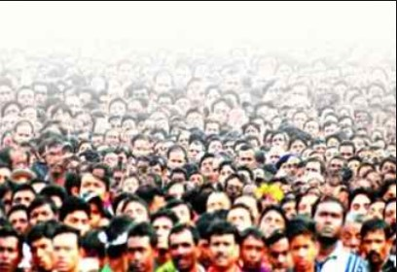
হযরত ওমর (রাঃ)-এর আদমশুমারী প্রবর্তন

Slide 12
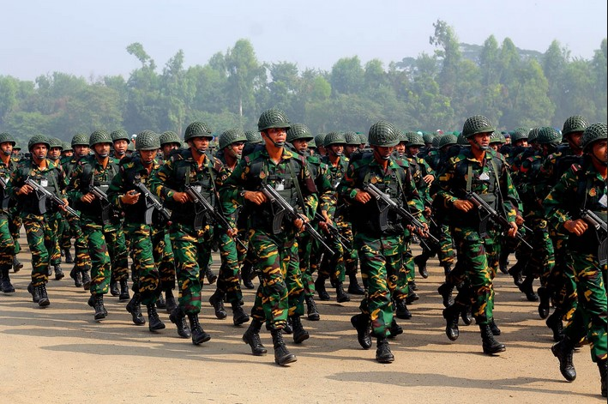
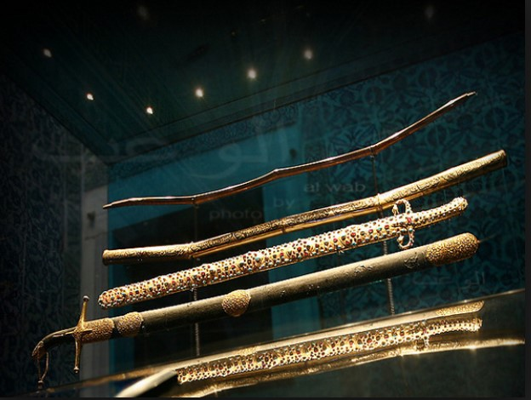
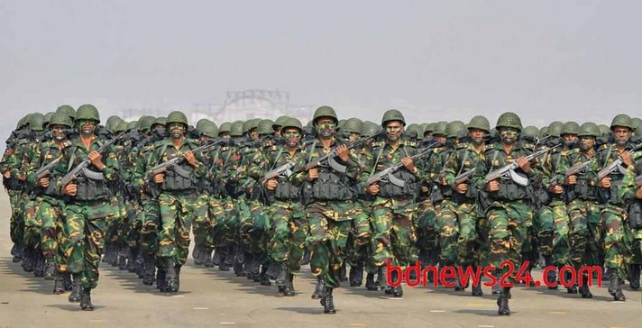
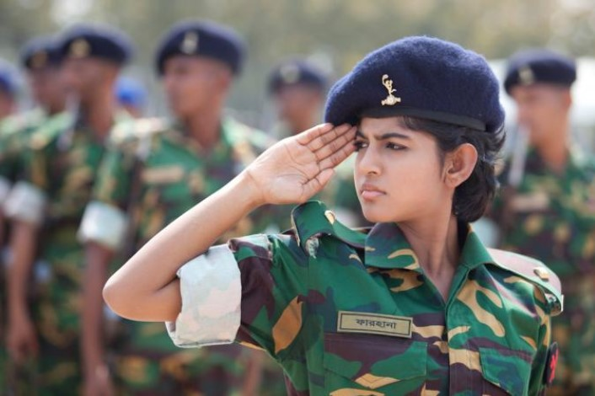
ওমর (রাঃ)এর সামরিক ব্যবস্থা

Slide 13
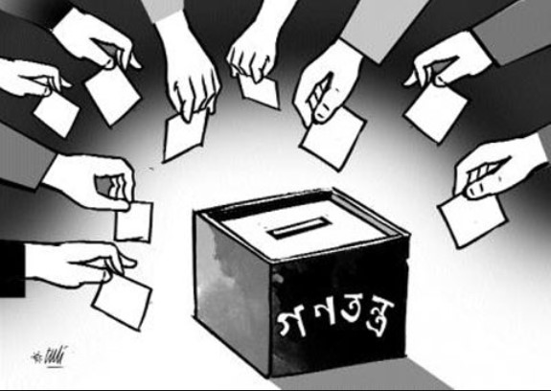
নিচের চিত্রগুলো লক্ষ কর ও দলগতভাবে চিন্তা কর
মাওলানা মুহাম্মদ আলীর মতে, “ওমর (রাঃ) এর খিলাফতে গণতন্ত্রের আদর্শ যতদূর পালন করা হয়েছিল, সেই আদর্শ অর্জন করতে বিশ্বের আরও অধিক সময় লাগবে”

Slide 14
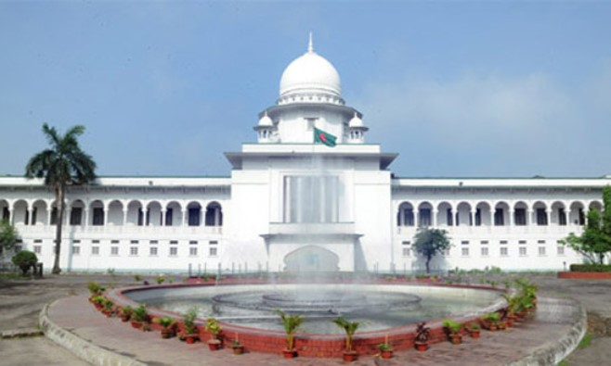
হযরত ওমর (রাঃ)-এর বিচার ব্যাবস্থা
স্বাধীন বিচার ব্যবস্থা
সুপ্রিম কোর্ট
বিচারের রায়
শাস্তি

Slide 15
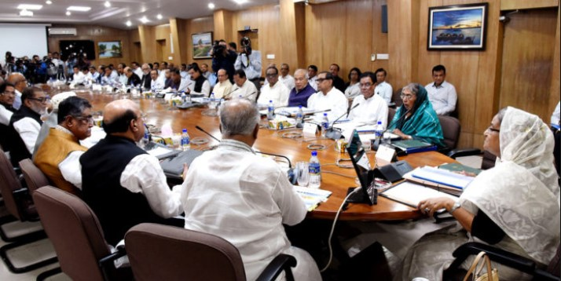
মজলিশ আল-আম
মজলিশ
আল-খাস
জাতীয় সংসদ ভবন
মন্ত্রী পরিষদ

Slide 16
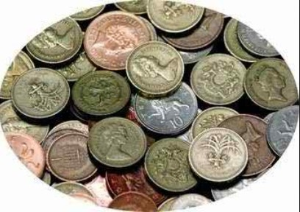
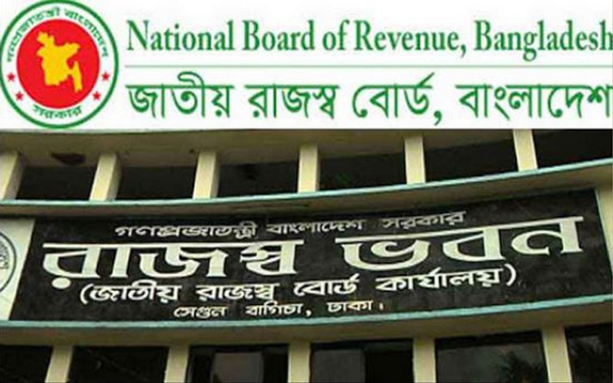
ওমর (রাঃ)-এর রাজস্ব ব্যবস্থা
বায়তুলমাল প্রতিষ্ঠা
দেওয়ানুল খারাজ বা ‘ওমরের দেওয়ান’

Slide 17
হযরত ওমর (রাঃ)
গ্রহনের পর হযরত ওমর (রাঃ) রাসুল (স)- এর জীবনের প্রায় প্রতিটি গুরুত্বপুর্ণ যুদ্ধে অংশগ্রহন করেন। এছারাও তিনি ইসলামের সেইসলাম বায় তার সম্পদ দান করেন। হুদায়বিয়ার সন্ধির সময় উপস্তিত থাকা সহ আরও বহুভাবে তিনি ইসলামের সেবায় আত্ননিয়োগ করেন।
এহযরতকরেন । ওমর (রাঃ) তার বোনের কন্ঠে কোরানের বাণী শুনে মুগ্ধ হয়ে ইসলাম গ্রহন বং প্রকাশ্যে ঘো। ষনা করেন। এজন্য মহানবী (স) তাকে ‘ফারুক’ উপাধী প্রদান করেন।
প্রথম খলীফা হযরত আবু বকর (রাঃ) এর জীবদ্দশায় ৬৩৪ খ্রীঃ হযরত ওমর (রাঃ) নির্বাচক মন্ডলীকর্তৃক ইসলামের দ্বিতীয় খলীফা নির্বাচীত হন

Slide 18
হযরত ওমর (রাঃ)- এর আমলে পারস্য ও রোমান বাইজান্টাইনের মতো দুটি বিশাল সাম্রাজ্য বিজয় হবার ফলে মুসলিম সাম্রাজ্যের সীমানা যেমন বর্ধিত হয়, তেমনি ফসলি ভূমির পরিমানও অধিকভাবে বেরে যায়। তাই মহামতি খলিফা হযরত ওমর (রাঃ) রাজস্বের সুপরিকল্পিত পদ্ধতি প্রণয়ন এবং বৃহত্তর জনসমষ্টির মঙ্গল সাধনের জন্য “দিওয়ানুল খারাজ” নামে একটি স্বতন্ত্র বিভাগ প্রতিষ্ঠা করেন। এ রাজস্ব বিভাগই “ওমরের দিওয়ান” নামে পরিচিত।

Slide 19
হযরত ওমর (রাঃ)
হযরত ওমর (রাঃ)- এর রাজত্বকালে সমগ্র পারস্য বিজয়কালে সবচাইতে গুরুত্বপুর্ণ যুদ্ধ ছিল ‘কাদেসিয়ার যুদ্ধ’। কেননা এই যুদ্ধে পারস্যের বিখ্যাত বীর রুস্তম নিহত হয়, রুস্তমের মৃত্যুতে পারস্যবাহিনী বিশৃঙ্খল হয়ে পরল এবং মুসলিম বাহিনির নিকট আত্নসমর্পণ করতে বাধ্য হয়। তিন দিনব্যাপি চলা এই যুদ্ধে মুসলিম বাহিনীর পরিকল্পিত আক্রমনের সামনে পারস্য বাহিনী লক্ষাধীক সুসজ্জিত সৈন্যবাহিনী নিয়ে বীর বিক্রমে যুদ্ধ করেও সম্পুর্ণরুপে পরাস্ত হয়।

Slide 20
মুল্যায়ন
প্রশ্নঃ কুফা নগরী কে প্রতিষ্ঠা করেন ?
(ক) আমর ইবনে আল-আস (খ) খালিদ বিন ওয়ালিদ
(গ) সা’দ ইবনে আবি-ওয়াক্কাস (ঘ) মুসান্না
প্রশ্নঃ “জিজিয়া” কোন ধরনের কর ?
(ক) নিরাপত্তামূলক সামরীক কর। (খ) ভূমি কর
(গ) বাণিজ্যিক কর। (ঘ) খাস জমি হতে প্রাপ্ত কর
হযরত ওমর (রাঃ) অমুসলিমদের প্রতি কেমন ছিলেন ?
(ক) অত্যন্ত কঠোর (খ) সহানুভুতিশীল
(গ) স্বাভাবিকের চেয়ে একটু কঠোর (ঘ) খুবই কোমল

Slide 21
একক কাজ
প্রশ্নঃ হযরত ওমর (রাঃ)- এর ডাক নাম কি ছিল ?
(ক) আল-ফারুক (খ) আবু হাফস
(গ) ইবনে খাত্তাব (ঘ) ইবনে হিসাম

Slide 22
জোড়ায় কাজ
প্রশ্নঃ হযরত ওমর (রাঃ)- এর রাজত্বকালে সমগ্র পারস্য বিজয় অভিযানকালে সবচাইতে গুরুত্বপুর্ণ যুদ্ধ কোনটি ছিল ? বর্ণনা কর।

Slide 23
দলীয় কাজ
প্রশ্নঃ
“ওমরের দেওয়ান” বলতে কী বূঝ ?

Slide 24
বাড়ির কাজ
প্রশ্নঃ ইসলামের দ্বিতীয় খলিফার শাসন ব্যবস্থার উল্লেখযোগ্য বৈশিষ্টগুলো তোমার পাঠ্যপুস্তকের আলোকে বর্ণনা কর ?

Slide 25
আল্লাহ হাফেজ

